Slide 1




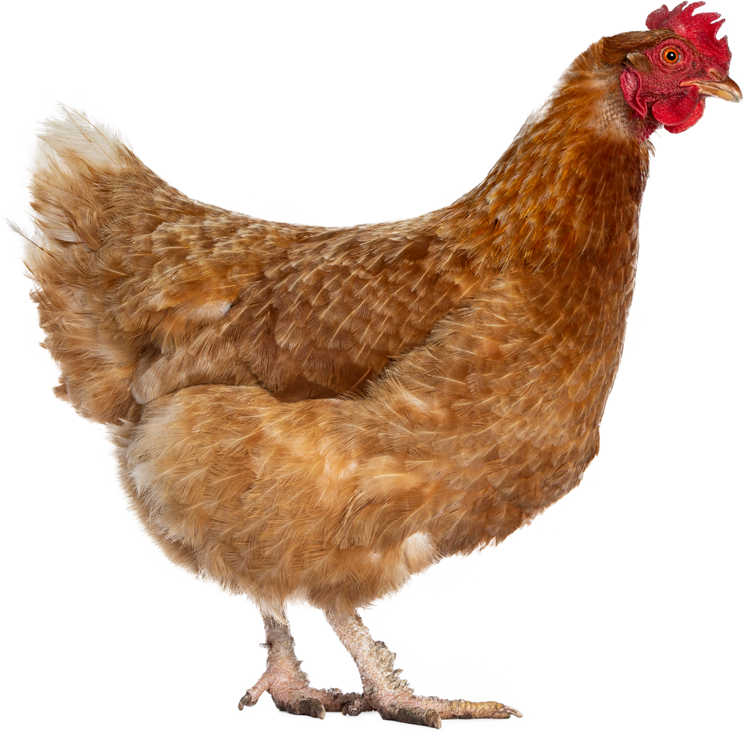



ỦY BAN NHÂN DÂN QUẬN LONG BIÊN
TRƯỜNG MN HOA HƯỚNG DƯƠNG
Khám phá: Con gà mái
Gv: Nguyễn Thị Dương
Lớp: MGB C3
Năm học 2024-2025

Slide 2

Ổn định tổ chức
Vận động theo bài hát
Chicken dance

Slide 3
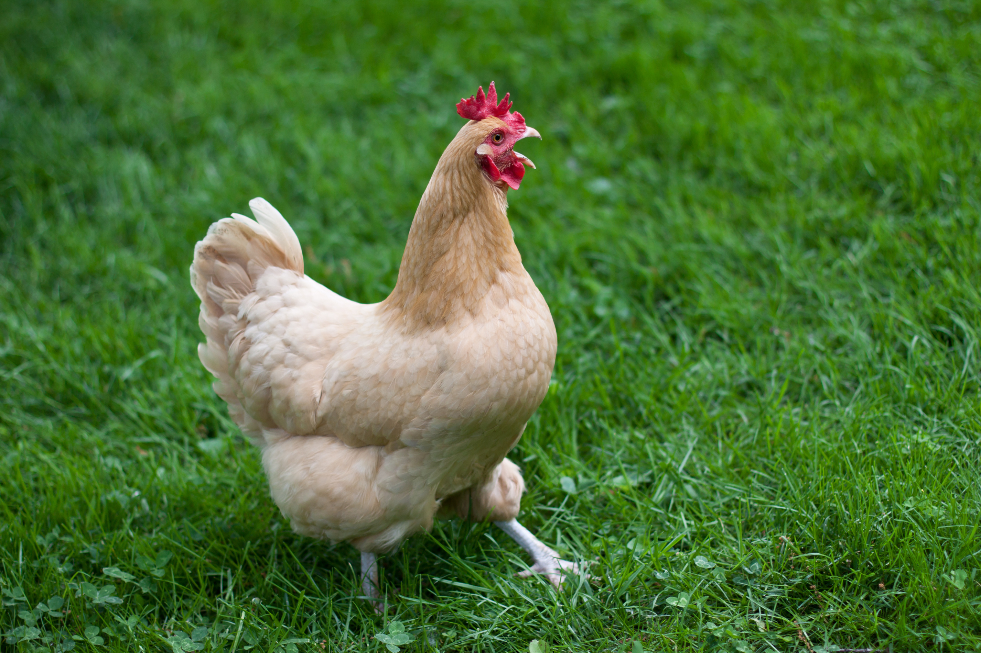

Slide 4
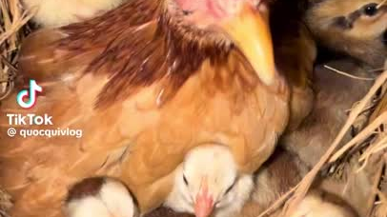

Slide 5
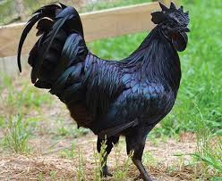

Slide 6
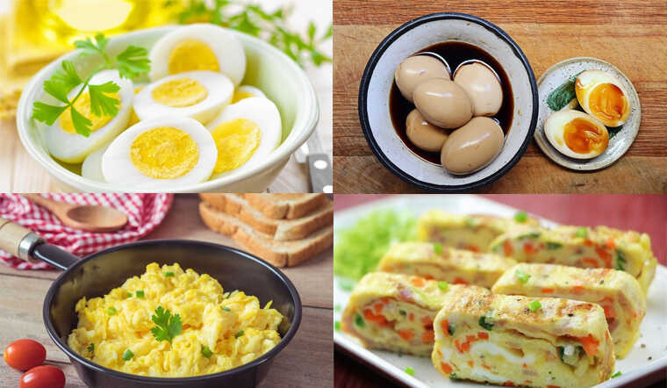

Slide 7





Trò chơi 1:
Đội nào nhanh

Slide 8







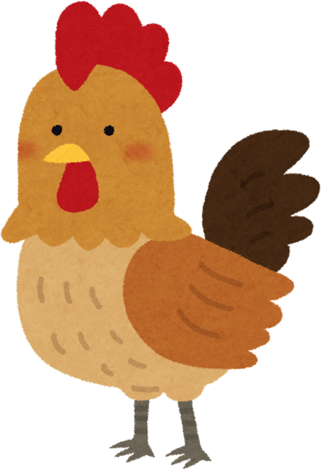

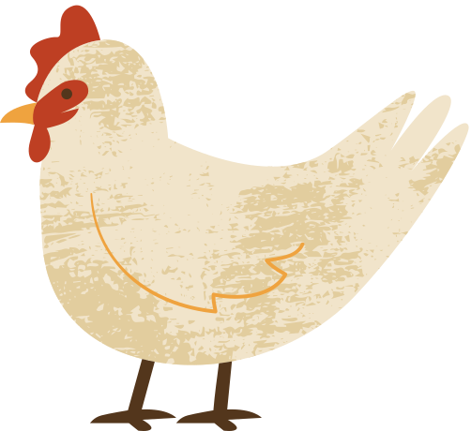
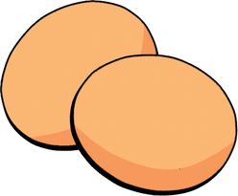


Trò chơi 2:
Đưa trứng về tổ

Slide 9










Kết thúc

